Slide 1




TRƯỜNG TIỂU HỌC ……
CHÀO MỪNG QUÝ THẦY CÔ
VỀ DỰ GIỜ THĂM LỚP
Môn Tiếng Việt lớp 3
BÀI VIẾT 3: CHÍNH TẢ.
Giáo viên:
Lớp: 3

Slide 2
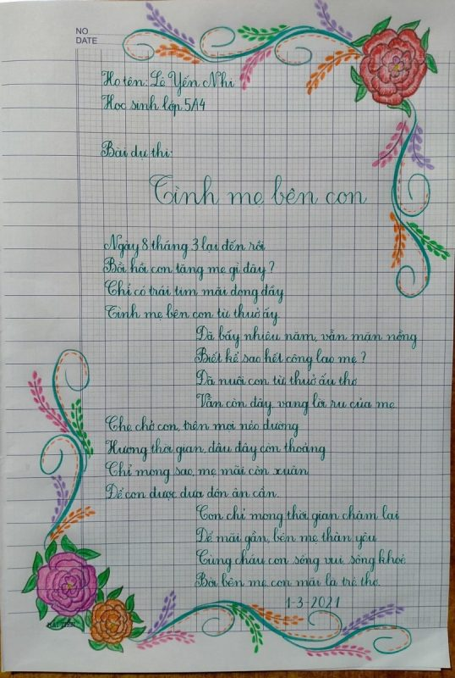
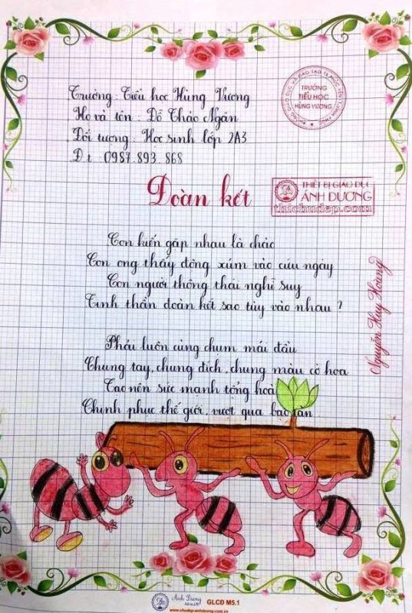

Slide 3
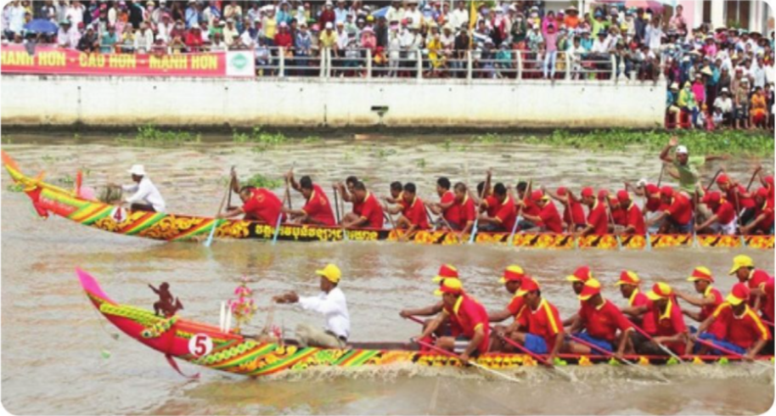
Thứ……ngày…..tháng…..năm…….
TIẾNG VIỆT
BÀI VIẾT 3: CHÍNH TẢ
1. Nghe – viết:
Hội đua ghe ngo
Vào cuộc đua, mỗi ghe có một người giỏi tay chèo ngồi đằng mũi chỉ huy và một người đứng giữa ghe giữ nhịp. Theo hiệu lệnh, những mái chèo đưa nhanh thoăn thoắt, đều tăm tắp, đẩy chiếc ghe lướt nhanh trên sông. Tiếng trống hội, tiếng hò reo cổ vũ vang dội cả một vùng sông nước.
Theo PHƯƠNG NGHI

Slide 4
Thứ……ngày…..tháng…..năm…….
TIẾNG VIỆT
BÀI VIẾT 3: CHÍNH TẢ
* Những từ ngữ dễ viết sai.
Ghe ngo,
mũi chỉ huy,
thoăn thoắt,
tăm tắp
* Cách trình bày.
- Viết hoa các chữ cái đầu câu văn (Hội, vào, theo, tiếng ) và tên riêng (Phương Nghi).
- Tên bài có 4 tiếng nên viết cách lề 3 ô vuông lớn; câu văn đầu tiên cả bài viết cách lề 1 ô vuông lớn; tên tác giả viết cân đối bên góc tay phải của bài viết.

Slide 5
Thứ……ngày…..tháng…..năm…….
TIẾNG VIỆT
BÀI VIẾT 3: CHÍNH TẢ
* Nghe – viết.
- Chúng ta cùng nghe cô đọc và viết bài (cá nhân) vào vở ô li. Chú ý viết bài cẩn thận, tránh sai lỗi chính tả.
* Sửa lỗi.
- HS tự sửa lỗi (gạch chân từ viết sai, viết lại từ cho đúng bằng bút chì ra lề vở hoặc cuối bài chính tả).
* Kiểm tra, đánh giá.
- Chúng ta cùng chiếu bài của một số bạn lên bảng lớp để cả lớp quan sát. Cả lớp góp ý chân thành bài viết của các bạn về các mặt: nội dung, chữ viết, cách trình bày.

Slide 6
Thứ……ngày…..tháng…..năm…….
TIẾNG VIỆT
BÀI VIẾT 3: CHÍNH TẢ
(2). Chọn chữ và dấu thanh phù hợp:
Đây con sông xuôi òng nước chảy
Bốn mùa soi từng mảnh mây trời
Từng ngọn ừa ó đưa phe phẩy
Bòng lồng trên sóng nước chơi vơi.
Đây con sông như òng sữa mẹ
Nước về xanh uộng lúa, vườn cây
Và ăm ắp như lòng người mẹ
Chở tình thương trang trải đêm ngày.
HOÀI VŨ
d
?
a) Chữ r, d hay gi ?
d
gi
?
?
d
?
r
?

Slide 7
Thứ……ngày…..tháng…..năm…….
TIẾNG VIỆT
BÀI VIẾT 3: CHÍNH TẢ
(2). Chọn chữ và dấu thanh phù hợp:
b) Dấu hỏi hay dấu ngã ?
Dòng suối nho trôi nhanh,
Chơ niềm vui đi mai
Cây nêu vừa dựng lại
Duyên dáng khoe sắc màu.
Sân rộng, còn vút cao,
Tiếng cười vang khắp ban
Đu quay tròn, loáng thoáng
Các em mừng, vây tay.
nhỏ
Chở
mãi
bản
vẫy
NGUYỄN LONG

Slide 8






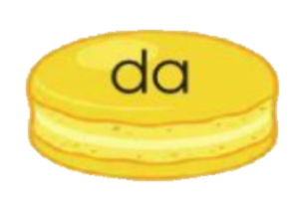
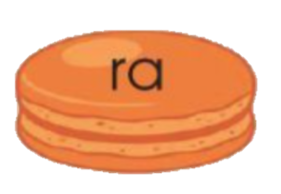
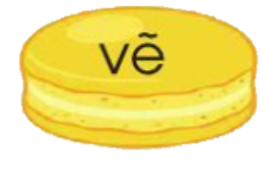
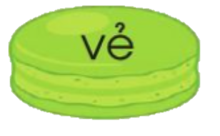




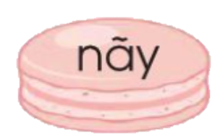
Thứ……ngày…..tháng…..năm…….
TIẾNG VIỆT
BÀI VIẾT 3: CHÍNH TẢ
(3). Giúp chú kiến tha bánh về đúng chỗ:
a) Chữ r, d hay gi ?
để
lấy
mạch
tham
giày
đi
b) Dấu hỏi hay dấu ngã ?
vui
cơn
nóng
học
dạy
lúc

Slide 9

XIN CHÂN THÀNH CẢM ƠN
QUÝ THẦY CÔ GIÁO VÀ CÁC EM
Notes:
9

